Slide 1
Ciência e Bíblia
Aula 13 – Extras
Iniciaremos às 20h00

Slide 2
Ciência e Bíblia
Aula 13 – Extras

Slide 3
Revisão: Convergência Ciência e Bíblia
.
.

Slide 4
Revisão - Absolutos
Deus é o Criador
Deus é intencional
Deus é pessoal
Deus é o autor da Bíblia

Slide 5
Posições sobre a Criação
Design Inteligente
Terra Jovem
Terra Antiga
Evolução Teísta
Evolução Naturalista
Como Deus atua?
Intervenções milagrosas
Processos naturais

Slide 6
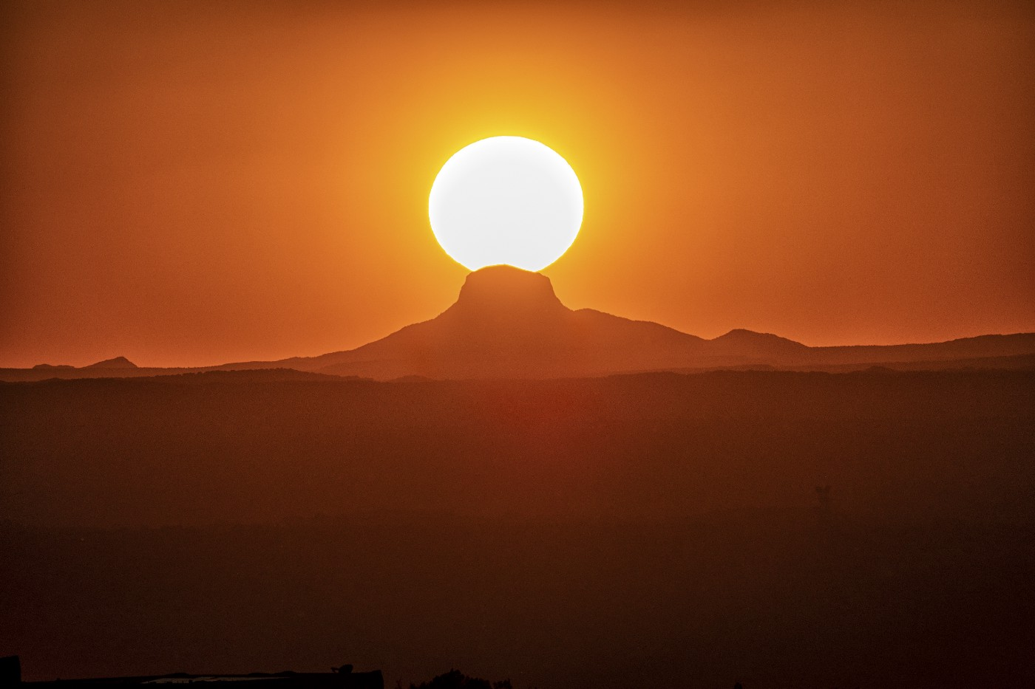
O dia perdido de Josué

Slide 7
E disse o Senhor a Josué: "Não tenha medo desses reis; eu os entreguei nas suas mãos. Nenhum deles conseguirá resistir a você". Depois de uma noite inteira de marcha desde Gilgal, Josué os apanhou de surpresa. O Senhor os lançou em confusão diante de Israel, que lhes impôs grande derrota em Gibeom. Os israelitas os perseguiram na subida para Bete-Horom e os mataram por todo o caminho, até Azeca e Maquedá. Enquanto fugiam de Israel na descida de Bete-Horom para Azeca, do céu o Senhor lançou sobre eles grandes pedras de granizo, que mataram mais gente do que as espadas dos israelitas.
Josué 10:8-11

Slide 8
No dia em que o Senhor entregou os amorreus aos israelitas, Josué exclamou ao Senhor, na presença de Israel: "Sol, pare sobre Gibeom! E você, ó Lua, sobre o vale de Aijalom!” O sol parou, e a lua se deteve, até a nação vingar-se dos seus inimigos, como está escrito no Livro de Jasar. O sol parou no meio do céu e por quase um dia inteiro não se pôs. Nunca antes nem depois houve um dia como aquele, quando o Senhor atendeu a um homem. Sem dúvida o Senhor lutava por Israel!
.
.
Josué 10:12-14

Slide 9
O Dia perdido de Josué
Esse é uma das passagens de interpretação científica mais complexa no Velho Testamento.
Observe que os amorreus eram adoradores do Sol e da Lua, de forma que ver os seus deuses obedecerem ao Deus de Israel de ter sido humilhante. Esse também teria sido o motivo principal deste milagre
Primeiro, não existe a história sobre a NASA, confirmando a falta do dia através de análises de computadores.

Slide 10
Possibilidades
Alguns dizem que não houve realmente um milagre, mas apenas o uso de linguagem poética. Os israelitas lutaram tão fortemente que consideram como se fossem 2 dias
Difícil aceitar o uso de linguagem poética em um livro histórico
O texto diz claramente que o sol parou

Slide 11
Possibilidades
Outros propõe que uma nuvem cobriu o sol, mantendo o dia fresco o suficiente para que eles continuassem lutando até a noite.
Mas nesse caso isso teria beneficiado também os seus inimigos
Um eclipse poderia ter reduzido a luz do sol
porém eclipses duram apenas alguns minutos, e não um dia inteiro

Slide 12
Possibilidades
Todos esses argumentos caem sob Josué 10:14:
Nunca antes nem depois houve um dia como aquele, quando o Senhor atendeu a um homem. Sem dúvida o Senhor lutava por Israel! Aparentemente seria meio-dia ou o período da tarde (o sol parou no meio do céu), e o autor está dizendo que o sol não continuou para finalizar o dia.

Slide 13
Possibilidades
Outras culturas tem lendas baseadas nesse evento:
O mito do filho de Apolo, que mudou o curso do sol por um dia.
Culturas em outros lugares da terra tem historias semelhantes
Os maoris da Nova Zelândia tem uma historia sobre um herói que não deixa com que o sol se por.
Os índios mexicanos de Cuatitlan contam sobre uma noite que durou mais que o normal.

Slide 14
Possibilidades
Alguma forma de refração da luz do sol e da lua. De acordo com essa visão, Deus fez com que a luz do Sol e da Lua continuassem sobre Canaã por aproximadamente um dia
O que Josué precisava era da luz do Sol, e não que a Terra parasse de rodar.
Deus prometeu a Noé (Gn 8:22) que continuaria havendo dia e noite.
Porém isso não significa que a Terra não poderia rodar muito mais devagar.
Uma alteração no eixo de rotação da Terra
O eixo de rotação poderia ter se deslocado de forma a que para os observadores naquele local o sol e a lua estaria parados no céu. Com isso o movimento de rotação continuaria.

Slide 15
Possibilidades
Um motivo seria que a órbita da Terra e de Marte estariam muito próximos naquela data. Por outro lado não há nenhuma evidência de que isso aconteceu e isso traria consequências muito maiores, como queda de asteroides.
Uma redução na velocidade de rotação da Terra
De acordo com essa visão, Deus reduziu a velocidade de rotação da Terra de forma a que um dia tenha durado 48 horas e não apenas 24. Da mesma forma Deus teria agido para evitar os efeitos que naturalmente teriam ocorrido, como ondas gigantes.
A queda da velocidade poderia ter sido gradual, de forma a não gerar um impacto sobre as pessoas e construções.
Placas tectônicas, oceanos, atmosfera (rodamos a 1600km/h no Equador)
Ao final desse período, a Terra teria voltado a girar normalmente.

Slide 16
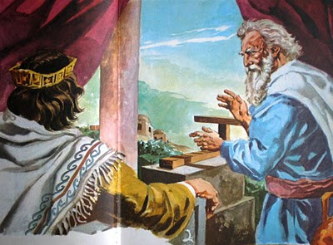
A sombra e o rei Ezequias

Slide 17
Isaías respondeu: "O sinal de que o Senhor vai cumprir o que prometeu é este: Você prefere que a sombra avance ou recue dez degraus na escadaria?” Disse Ezequias: "Como é fácil a sombra avançar dez degraus, prefiro que ela recue dez degraus". Então o profeta Isaías clamou ao Senhor, e este fez a sombra recuar os dez degraus que havia descido na escadaria de Acaz.
2 Reis 20:9-11

Slide 18
" ‘Este é o sinal de que o Senhor fará o que prometeu: Farei a sombra do sol retroceder os dez degraus que ela já cobriu na escadaria de Acaz’ ". E a luz do sol retrocedeu os dez degraus que tinha avançado.
Isaías 38:7,8

Slide 19
A sombra e o rei Ezequias
Evento local?
Mas, quando os governantes da Babilônia enviaram uma delegação para perguntar-lhe acerca do sinal miraculoso que havia ocorrido no país, Deus o deixou, para prová-lo e para saber tudo o que havia em seu coração.
2 Crônicas 32:31

Slide 20
A sombra e o rei Ezequias
O Sol retornou “dez graus”
Podem ser “dez marcas” no relógio de Sol de Acaz
Podem ser “dez degraus” na escada de algum monumento
Existe a possibilidade de que tenha havido um eclipse solar neste dia

Slide 21
Argumentos que o criacionista NÃO deve usar
Argumentos que o criacionista NÃO deve usar - Origem em Revista

Slide 22
“Darwin se converteu antes de morrer”
Muitos usam essa história, entretanto, provavelmente ela não seja verdadeira, e não há corroboração daqueles que eram próximos a ele – nem mesmo de sua mulher Emma, que era contrária à ideia evolucionária.
E também o fato de alguém abandonar uma filosofia não serve para desprovar tal filosofia. Muitos abandonam o cristianismo, mas isso não invalida sua exatidão.

Slide 23
“A espessura da camada de poeira da lua prova uma lua jovem.”
Durante muito tempo, os criacionistas alegaram que a camada de poeira na lua era muito fina para um processo de assentamento de poeira que estivesse caindo sobre ela há bilhões de anos.
Eles basearam essa afirmação em estimativas iniciais - por evolucionistas - do influxo de poeira da lua, e preocupações de que as naves espaciais que pousassem na lua se afundariam nesta camada de poeira.
Mas essas primeiras estimativas estavam erradas, e na época do desembarque do Apollo, a NASA não estava preocupada com o afundamento.

Slide 24
“Se nós evoluímos do macaco, os macacos não deveriam existir hoje.”
O evolucionista certamente responderia que ele não acredita que o homem evoluiu do macaco, mas que ambos evoluíram de um ancestral comum.
Muitos evolucionistas acreditam que um pequeno grupo de criaturas se afastou do grupo principal e tornou-se isolado, o que os levou a formar uma nova espécie.

Slide 25
“As mulheres tem uma costela a mais que o homem.”
Ambos têm 12 pares de costelas. A remoção da costela de Adão não iria afetar a instrução genética passada para os filhos.
Se eu perder um braço, meu filho não nascerá sem braço. Esta, na verdade, é uma idéia lamarckiana, ou seja, aquele que acredita na idéia de Lamarck de herança de características adquiridas!
Adão também não teria uma deficiência permanente, porque o osso da costela pode crescer novamente, se a membrana que o envolve permanecer intacta.

Slide 26
“Não há mutações benéficas.”
Há, na verdade, mutações benéficas que conferem vantagem em algumas situações. Mas até agora nunca foi descoberta uma mutação que aumentasse a informação genética.
Mesmo nos raros casos em que a mutação confere uma vantagem, quase sempre causam perda de informações.

Slide 27
“Nenhuma nova espécie tem sido produzida.”
Formação de novas espécies tem sido observada. Especiação rápida é, na verdade, uma parte importante do modelo criacionista.
Mas essa especiação acontece somente dentro de um tipo ou família e não envolve nova informação genética.

Slide 28
“O eixo de inclinação da Terra era vertical antes do Dilúvio.”
Não há base para essa afirmação. Estações são mencionadas em Gênesis 1:14, o que sugere que o eixo da Terra já estava inclinado desde a Criação.
Alguns criacionistas acreditam que uma mudança na inclinação axial (mas não da vertical) começou durante o Dilúvio de Noé.
Mas muito mais evidências são necessárias e essa ideia deve ser considerada especulativa por enquanto. Além disso, modelos computacionais sugerem que um eixo vertical faria diferenças de temperatura entre os pólos e equador muito mais extremas do que agora, enquanto a inclinação atual de 23,5 ° é ideal. A Lua tem uma função importante na estabilização desta inclinação.

Slide 29
Arqueólogos encontraram esqueletos (e pegadas) de seres humanos gigantes.
Esta alegação foi divulgada através da Internet durante anos, mas na realidade as imagens associadas a ela foram manipuladas no Photoshop.
https://blog.designcrowd.com/article/880/giant-skeletons-real-or-fake

Slide 30
“A divisão da Terra nos dias de Peleg (Gn 10:25) refere-se à divisão catastrófica dos continentes.”
Os comentaristas são quase unânimes que esta passagem se refere à divisão linguística em Babel e subsequente divisão territorial.
Isto prova conclusivamente que a ‘Terra’ que foi dividida era a mesma Terra que falava apenas uma língua, ou seja, ‘Terra’ refere-se neste contexto às pessoas da Terra, não ao Planeta Terra.
Outro grande problema são as consequências científicas de tal divisão - outra inundação global! Isso nos dá a pista de quando os continentes se afastaram - durante o Dilúvio de Noé.

Slide 31
“A frase ‘falsamente chamada ciência’ em 1 Timóteo 6:20 refere-se à evolução.”
A palavra “ciência” é gnosis em grego, e nesse contexto se refere a uma elite esotérica cuja ciência ou conhecimento era a chave para as religiões de mistério.
Mais tarde isso se desenvolveu na heresia do gnosticismo. Uma tradução mais atual dessa frase seria: “falsamente chamado de conhecimento”.

Slide 32
Ciência e Bíblia

